Slide 1
Chapter 1：Python X 機器學習
賴秉樑 debugger
學院創辦人
課程網址 https://max543.com/debugger
極限翻轉學院
青少年與兒童程式教育

Slide 2

個人興趣 INTERST
玩 數 學、打 電 腦
Larry
PERSONAL INFO
姓名 NAME
賴秉樑 debugger
我的座右銘 MOTTO
學歷 EDUCATION
台科大資工、電子雙學位
中興資訊科學與工程碩士
動 手 做、樂 趣 多
經歷 EXPERIENCE
國立大學電子系、資工系講師
職業訓練、產投電腦講師
竹科半導體研發工程師

Slide 3
Outline
美好的程式世界
人工智慧 (Artificial Intelligence, AI)

Slide 4
Coder, Hacker, and Maker
程式設計師 (coder, 或 programmer)
  主要透過編輯程式，簡稱編程 (coding)，它可以指在程式設計某個專業領域的專業人士，或是從事軟體撰寫，程式開發、維護的專業人員。
駭客 (hacker)
  除了精通程式設計、作業系統的人可以被視作駭客，對硬體裝置做創新的工程師通常也被認為是駭客，精通網路入侵的人也被看作是駭客。
創客 (maker)
  又稱自造者。是一群酷愛科技、熱衷實踐的人群，他們以分享技術、激發的創造力與交流思想為樂。

Slide 5
科技業工程師
前端
前端工程師
HTML/CSS/JavaScript
網路頁面設計
主要分類
Java 工程師
Java, JVM, Spring, Database (資料庫)
Web
PHP 工程師
PHP, Linux/Apache, Database
Application
後端
電腦應用軟體
手機平板 APP
遊戲軟體
電腦科技
伺服器管理
資料庫架設管理
架網站
管理網站的數據資料
C# 工程師
C#, ASP.net, Database
OS 工程師
APP
OS
Driver
HW
Python, Ruby, Nodejs 工程師
Python, Ruby, Nodejs
C
OS | Driver
BSP 工程師
作業系統程式設計
驅動程式
主晶片程式設計
硬體介面, C
IOS
IOS 工程師
IOS system, Objective-C/Swift
韌體工程師
Firmware
Android
Android 工程師
Android system, Java
Mobile APP
硬體, C
控制晶片程式設計
硬體工程師
Hardware
Windows Phone
WP 工程師
Windows SDK, C#/C++/VB
IC 設計
電路設計
硬體平台：X86/ARM/MIPS/DSP/GPU/FPGA
硬體描述語言：VHDL/VerilogHDL
設計工具：EDA
Windows
Windows 工程師
MFC/QT, C/C++
PC APP
Linux
Linux 工程師
QT, C/C++
除此外，都是軟體工程師

Slide 6
運算思維為何很重要？ (1/2)
學會了運算思維，讓我們也能擁有電腦科學家面對問題時，所持有的科學方法。各種領域都需要運算思維，例如：
科學與工程領域
  利用運算模擬建築結構，以確認安全性。
  利用運算預測氣象，以增加準確性。
金融領域
  利用運算研究經濟大數據。
  利用運算完成自動交易。

Slide 7
運算思維為何很重要？ (2/2)
人文與社會領域
  利用運算分析，並優化廣告投放策略。
  利用運算分析人口老化趨勢，與醫療資源分布。
藝術領域
  利用運算建構三維動畫。
  利用運算創作數位音樂。
工業設計
  利用運算實現工業 4.0。
  利用運算實現更多的加值應用，例如：自動化與智慧化。

Slide 8
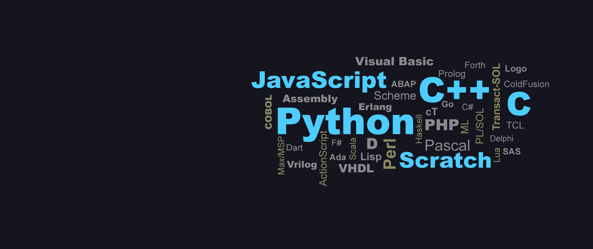
因為有這些程式
生活更美、更好

Slide 9
科技業的下一個神話
電子商務 X 社群網路 X 串流媒體
物聯網 X 人工智慧 X 區塊鏈
Python
Python
Python

Slide 10

Hello, World! 最像英文的 Python

Slide 11
Python | C
# 印出 Hello World! 字串物件 print("Hello World!") | /* 印出 Hello World! 字串物件*/ #include <stdio.h> int main() { printf("Hello, World!\n"); return 0; }
C++ | Java
//印出 Hello World! 字串物件 #include <iostream> using namespace std; int main() { cout << "Hello World" << endl; return 0; } | //印出 Hello World! 字串物件 public class HelloWorld{ public static void main(String []args){ System.out.println("Hello World"); } }

Slide 12
Outline
美好的程式世界
人工智慧 (Artificial Intelligence, AI)

Slide 13
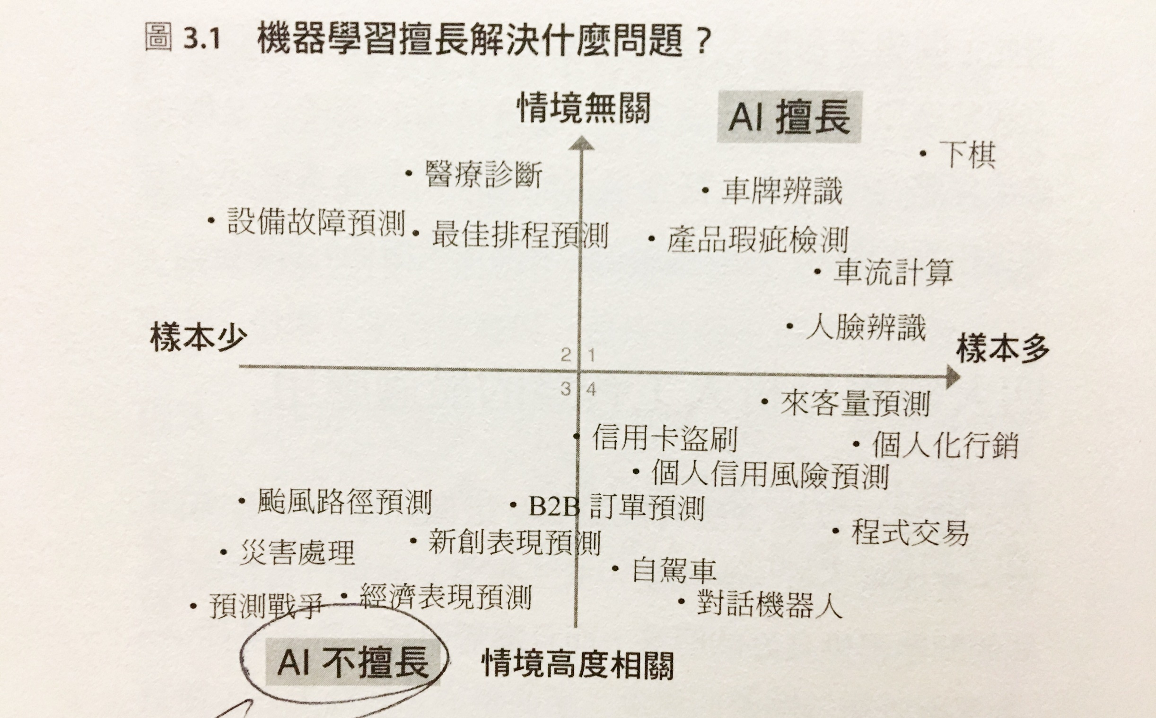
現在的人工智慧
現在的 AI 只能針對符合特定形式與條件的問題，提供良好的解答。
目前以機器學習為基礎的人工智慧，不可能擁有人類的思考及情緒。

Slide 14
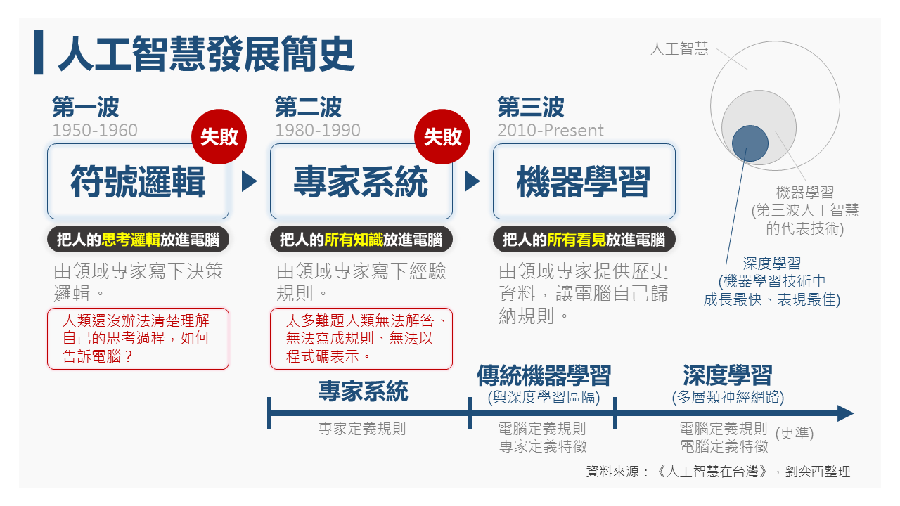

Slide 15
機器學習技術很成熟
建神經模型，資料就丟進去，電腦自己找解答

Slide 16
8 小時的課程
Chapter 1：Python X 機器學習
Chapter 2：影像處理 X 深度學習
Chapter 3：影像處理 X App Inventor (雲端自動的深度學習)

Slide 17
機器學習的簡單例子

Slide 18
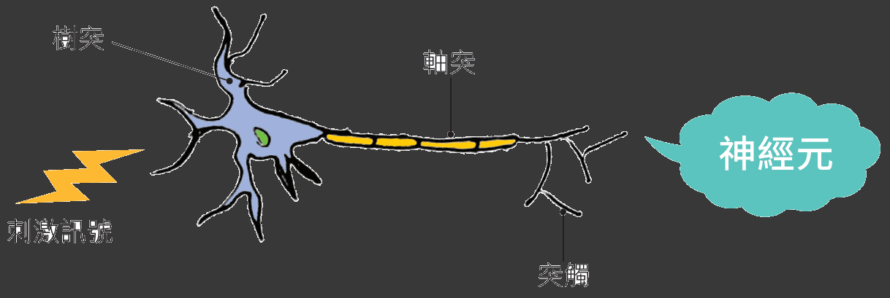
初探 AI-神經網路 (主流的機器學習技術)
樹突
軸突
刺激訊號
突觸

Slide 19
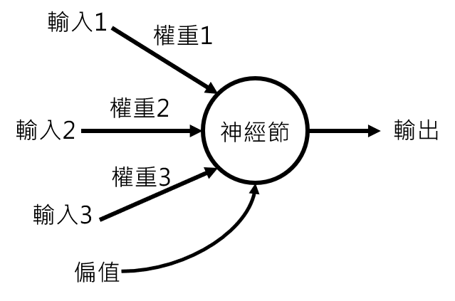
人工神經元
輸入：指問題
權重和偏值：自我學習的參數
輸出：解答
輸出 = 輸入 1× 權重 1 + 輸入 2× 權重 2 + 輸入 3× 權重 3 + 偏值

Slide 20
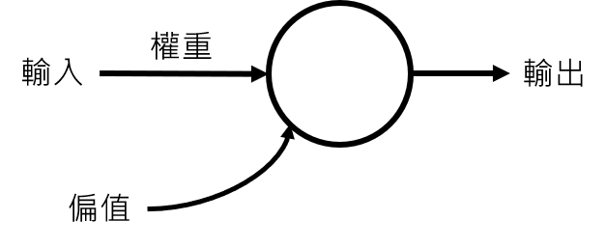
神經元如何學習迴歸問題
輸出 = 輸入× 權重 + 偏值

Slide 21
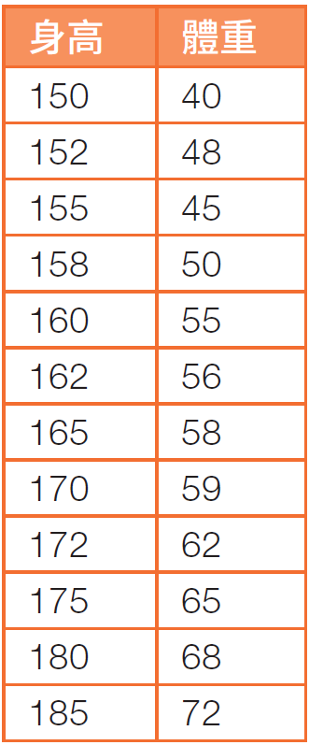
迴歸問題
輸出 = 輸入× 權重 + 偏值
某一班學生的身高和體重是否相關?
能否用身高來推測某位學生的體重?
Notes:
畫出一條盡量通過這些點的線

Slide 22
迴歸線 (函數)
輸出 = 輸入× 權重 + 偏值
y = 0.8337x - 81.331

Slide 23
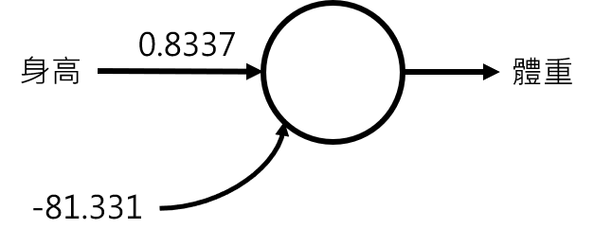
迴歸線 (函數)
輸出 = 輸入× 權重 + 偏值
體重 = 身高×0.8337 - 81.331
建立兩組資料間的對應函數

Slide 24
非線性問題
輸出 = 輸入× 權重 + 偏值
線性函數（又稱一次函數）
y = f(x) = kx + b

Slide 25
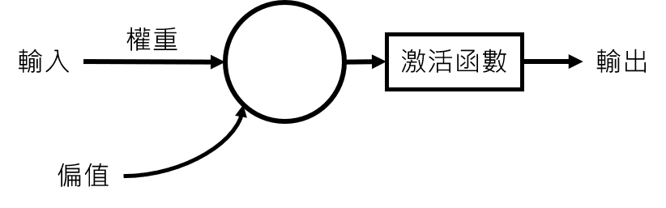
激活函數 (activation function)
輸出 = 激活函數( 輸入× 權重+ 偏值)

Slide 26
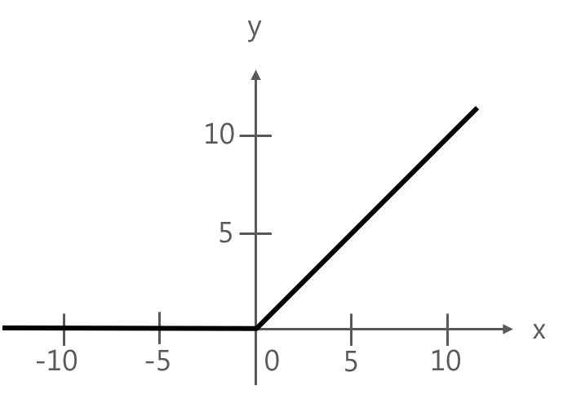
ReLU 函數 (線性整流函數，增加非線性度)
小於 0 就等於 0

Slide 27
ReLU 函數 (線性整流函數，增加非線性度)
小於 0 就等於 0

Slide 28
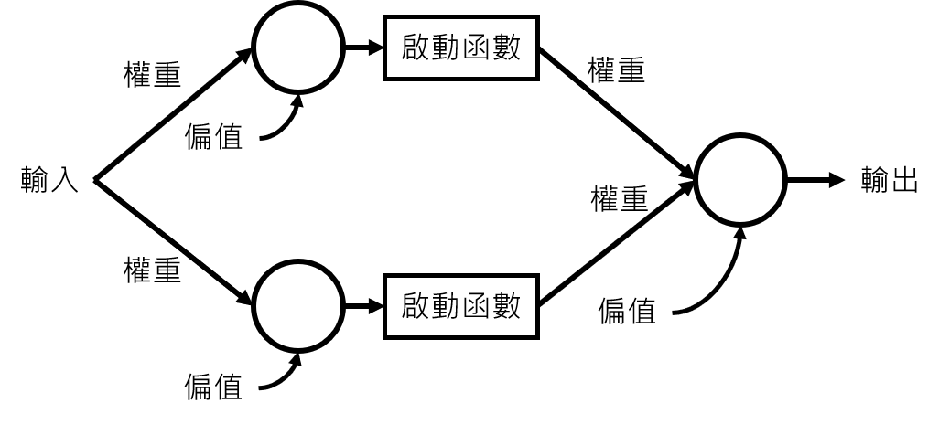
更貼近資料：多神經元串聯

Slide 29
更貼近資料：多神經元串聯

Slide 30
神經網路 (又稱為模型)
輸入層
隱藏層1
隱藏層2
輸出層
坪數
樓層
房租
是否可以開伙
是否可以養寵物
忽略偏值與激活函數，增加閱讀性

Slide 31
神經網路的學習過程
更新
損失值
優化器
坪數
標籤 (正確答案)
樓層
損失函數
預測值
是否可以開伙
是否可以養寵物
反向傳播法 (Backpropagation, BP)

Slide 32
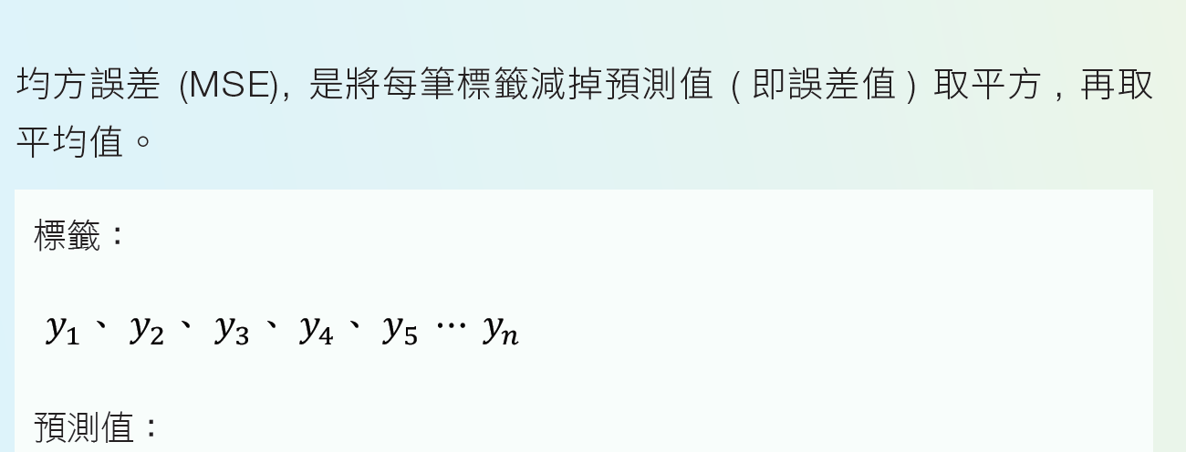
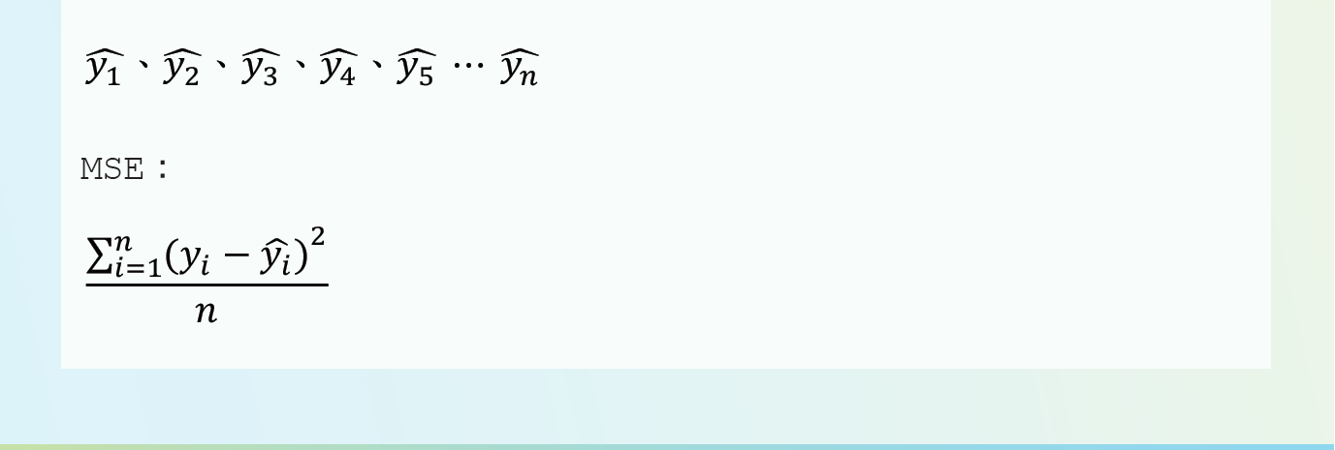
損失函數

Slide 33
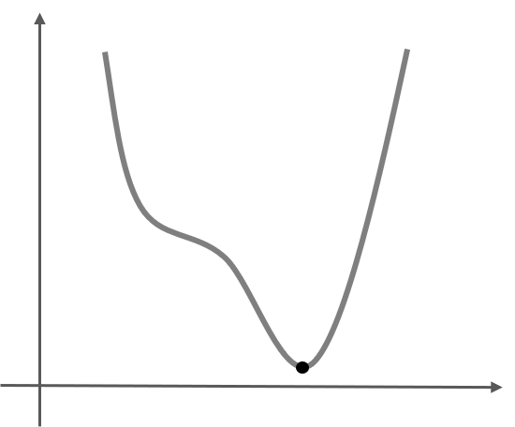
優化器：使用梯度下降 (Gradient descent)
loss (損失值)
最佳參數
W (權重參數)

Slide 34
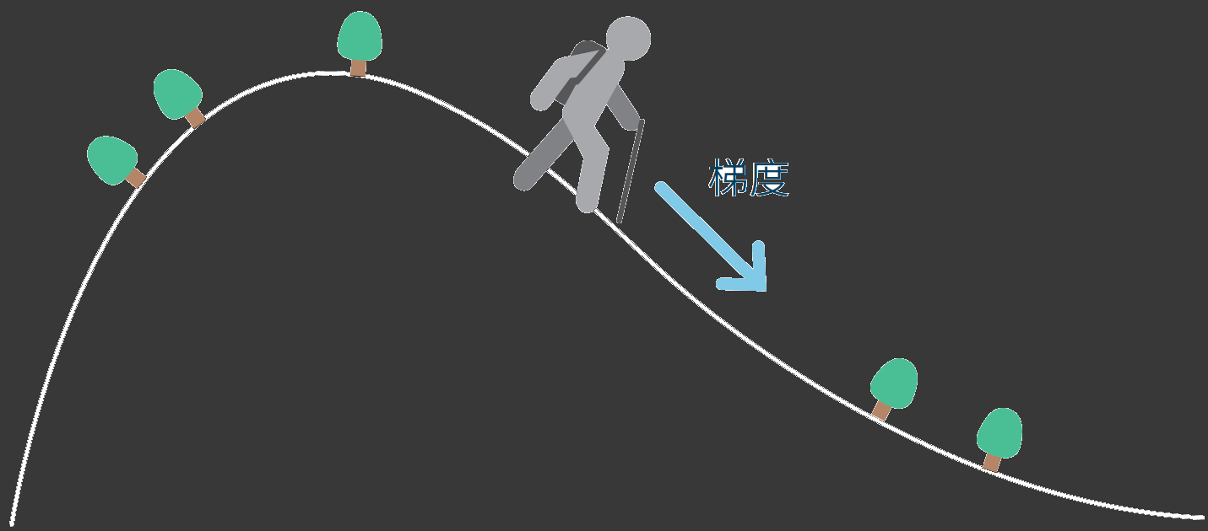
優化器：使用梯度下降 (Gradient descent)
梯度

Slide 35
學習率：介於 0 ~ 1 (調整步伐大小)
loss
loss
太小
損失值爆炸
w
w
太大
loss
loss
剛好
損失值震盪
w
w

Slide 36
自適應 (Adaptive )
自適應：自動調整學習率
隨著訓練週期，逐漸縮小學習率
loss
w

Slide 37
動量 (Momentum)
動量：解決兩個問題
學習速度太慢：如果連續幾次梯度都很大，則動量可以讓移動速度加快。
loss
停留在區域最低點：加上動量，跳離區域解。
區域解
w
全域解

Slide 38

學習 AI 時的重要工具 - Python

Slide 39
Python 的最基礎
物件
物件的資料型別
整數與浮點數物件
變數
內建函式
匯入模組

Slide 40
物件
英文一般寫句子時，會以名詞 + 動詞。Python 是以物件.方法來描述。
方法後面會加上括號()，有些方法需要加入額外的參數。
  例如：car.go(100)，車子加速到 100。
若方法有多個參數，以逗點分隔。
  例如：car.left(50, 30)，以 50 的速度，向左轉 30 度。
文章寫作 | 寫 Python 程式
車子 | car | car 物件
車子向前進 | car.start() | car 物件的 start 方法

Slide 41
練習：字串物件
ex1-1
在互動模式中，輸入下列敘述：(>>> 指的是在互動模式中，執行單行敘述)
>>> "abc".upper()
'abc'
>>> "abc".find('b')
1
>>> "abc".replace('b', 'z')
'azc'
使用字串物件 "abc" 的 upper() 方法，將字串轉成大寫
find() 方法尋找 'b' 的位置 (從 0 開始)
replace() 方法將所有的 'b' 取代成 'z'
不同的物件會有不同的方法。例如：字串物件與整數物件。

Slide 42
資料型別
ex1-2
除字串物件以雙引號或單引號來表示，寫程式常有整數與浮點數
(小數) 物件，例如：111 與 11.1。
>>> 111 + 111
222
>>> "111" + "111"
'111111'
整數物件相加
字串物件串聯
上述 + 的運算，因物件的資料不同而產生不同的結果。物件的種類，程式語言稱之為『物件型態』或『資料型態』(Data Type)。

Slide 43
練習：要分清楚資料型別
ex1-3
兩個資料型別若不同，可能會導致程式錯誤。
>>> 111 + "111"
Traceback (most recent call last):
File "<ipython-input-6-4832c22160be>", line 1, in <module>
111 + "111"
TypeError: unsupported operand type(s) for +: 'int' and 'str'
不同型別的資料相加發生錯誤

Slide 44
型別轉換
ex1-4
兩個資料型別若要運算，可以使用型別轉換。
>>> str(111) + "111"
'111111'
>>> 111 + int("111")
222
str() 可轉換物件為字串型別
int() 可轉換物件為整數型別

Slide 45
整數與浮點數
ex1-5
整數與浮點數的數學運算
  + (加)、- (減)、* (乘)、/ (取商)、// (取商，整數)、% (取餘數)、** (指數)。
  Python 允許整數與浮點數直接運算，執行下列程式：
加法 (+)
>>> 10 + 5.5
15.5
減法 (-)
>>> 10 - 5.5
4.5

Slide 46
乘法 (*)
ex1-5
>>> 10 * 5.5
55.0
除法取商 (/)
>>> 10 / 5.5
1.8181818181818181
除法取整數商 (//)
>>> 10 // 5.5
1.0

Slide 47
取餘數 (%)
ex1-5
>>> 10 % 5.5
4.5
指數 (**)
>>> 4 ** 0.5, 8 ** (1/3)
(2.0, 2.0)
TIP | 整數與浮點數做運算，結果一定為浮點數。 只有整數與整數做除法，結果為浮點數。

Slide 48
常用的變數運算
ex1-6
把整數加上特定的值：
常用的簡式：
>>> x = 1
>>> x = x + 1
>>> x
2
簡式 | 意義
x += 2 | x = x + 2
x -= 2 | x = x – 2
x *= 2 | x = x * 2
簡式 | 意義
x /= 2 | x = x / 2
x //= 2 | x = x // 2
x %= 2 | x = x % 2

Slide 49
變數
ex1-7
『變數』(variable) 就像是掛在物件的名牌，幫物件取名之後，讓我們方便識別物件與操作，其語法為：
變數名稱 = 物件
例如：
>>> n1 = 123456789
>>> n2 = 987654321
>>> n1 + n2
1111111110
將整數物件 123456789 指派給變數 n1
將整數物件 987654321 指派給變數 n2
實際上是 123456789 + 987654321

Slide 50
寫出可讀性高的程式 (1/2)
ex1-8
使用有意義的變數 (variable) 的名稱。
a = 3.1
b = 2.2
c = a * b * b
pi = 3.1
radius = 2.2
# 使用公式計算圓面積
circle_area = pi * radius * radius

Slide 51
寫出可讀性高的程式 (2/2)
將程式加上註解。
  註解可以幫助其他人了解這個程式。
較佳的註解：
不好閱讀的註解：
# 註解 1：使用公式計算圓面積
# 註解 2：將圓周率乘半徑乘半徑

Slide 52
內建函式
ex1-9
『函式』(function) 是一段預先寫好的程式，方便重複使用。而程式先將經常使用到的功能以函式的形式先寫好，稱為『內建函式』。
例如：print() 是最常用的顯示函數：
>>> print("abc")
abc
>>> print("abc".upper())
ABC
>>> print(111 + 111)
222
顯示字串物件
顯示字串物件.方法的執行結果
顯示整數物件運算的結果

Slide 53
匯入模組
ex1-10
內建函式不就越多越好？若內建函式無限制增加，會導致啟動速度越來越慢，執行時佔用的記憶體越來越多。
『模組』(module)，就是將同一類的函式打包成模組，預設不會啟用。需要時，再用匯入 (import) 的方式啟用。預先寫好的稱為『內建模組』。
>>> import time
>>> time.sleep(3)
>>> from time import sleep
>>> sleep(5)
匯入時間相關的 time 模組
執行 time 模組的 sleep() 函式，暫停 3 秒
從 time 模組裡匯入 sleep() 函式
執行 sleep() 函式，暫停 5 秒

Slide 54
練習：匯入模組
ex1-11
程式 | 暫停 3 秒後，印出 Hello World! 字串物件
# 暫停 3 秒後，印出 Hello World!
from time import sleep
sleep(3)
print("Hello World!")
指的是在程式編輯窗格中編輯與執行。

Slide 55
觀念整理
各種程式語言的語法邏輯都差不多，就像人類語言的文法。
程式的每一個東西都是物件，有些物件有其特定的操作方法。 基本物件有資料型別，型別不同，結果不同。甚至有時會錯誤。 變數是物件的名牌而已，也方便程式設計師操作。 使用有意義的變數名稱與註解。 內建函式是經常用的函式，預先寫好的。 適當的匯入模組，能精簡效能。

Slide 56
免費的雲計算

Slide 57
Welcome To Colaboratory
快速上手
雲端虛擬主機的管理與設定
目錄窗格與檔案管理
偏好設定

Slide 58
快速上手
Colab

Slide 59
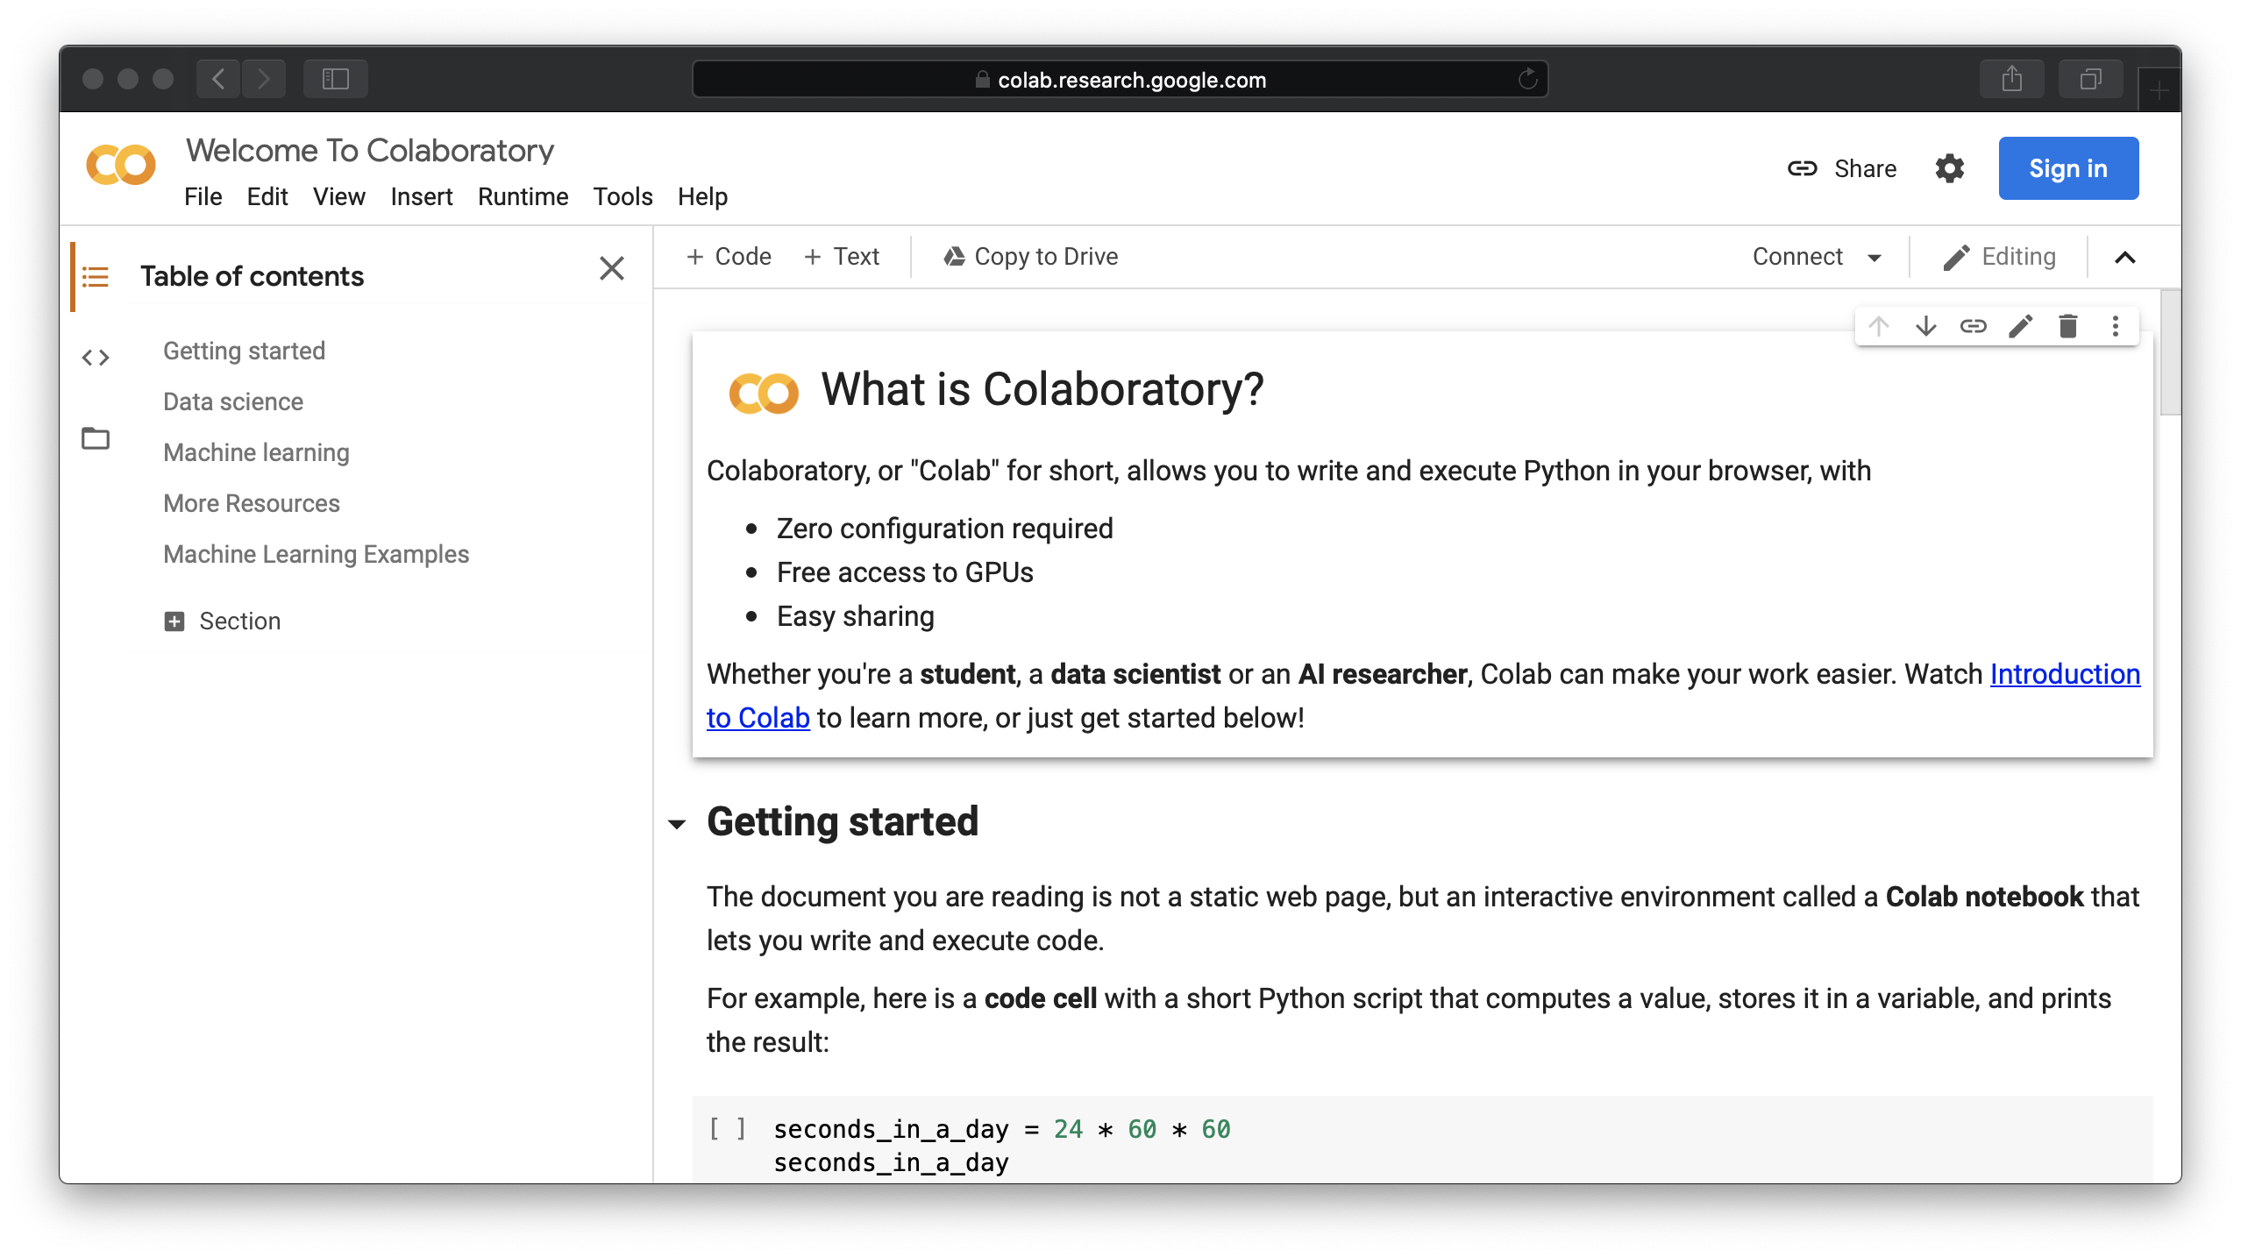
快速上手
ex1-12
請先登入
HTML
Markdown
Cell

Slide 60
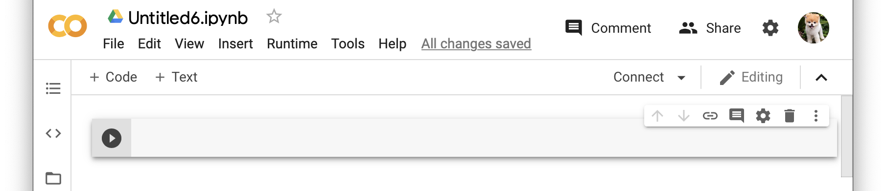
快速上手 - 新建筆記本
File/New notebook
Cell : Code/Text
點此連接虛擬主機

Slide 61
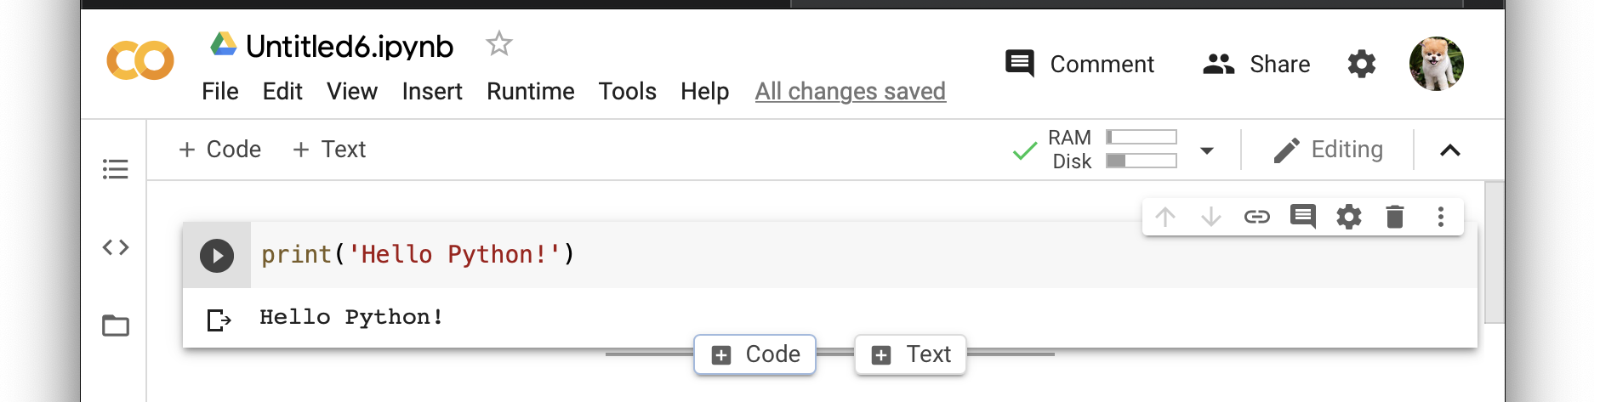
快速上手 – 執行程式碼
ex1-13
改檔名
刪除/複製/剪下Cell
滑鼠移到此處可增加 Cell
執行程式碼

Slide 62
Welcome To Colaboratory
快速上手
雲端虛擬主機的管理與設定
目錄窗格與檔案管理
偏好設定

Slide 63
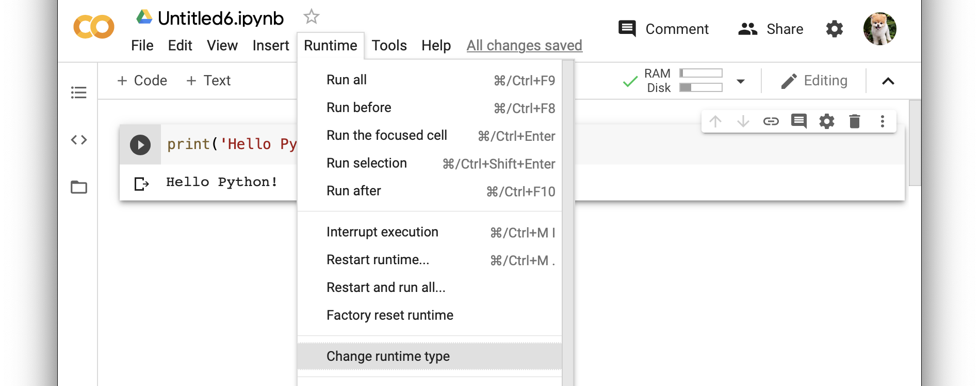
雲端主機的管理與設定 - GPU 加速
1
2

Slide 64
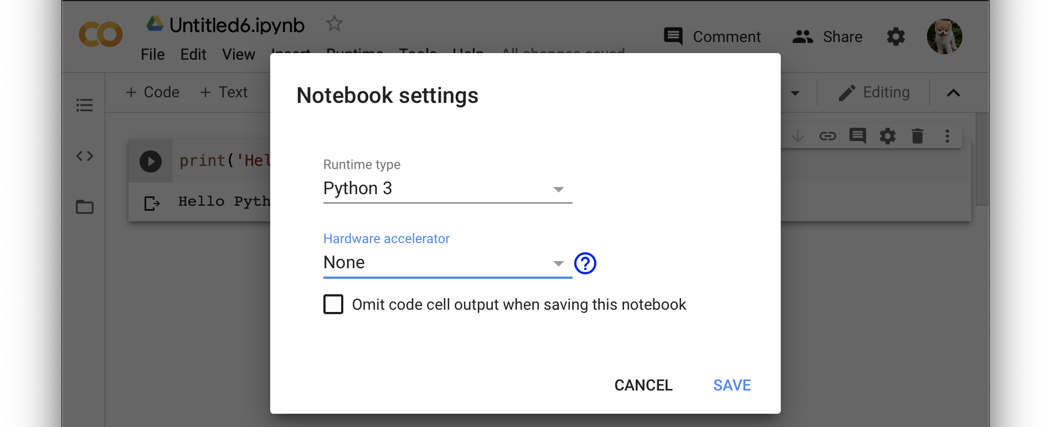
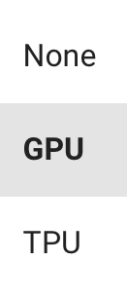
雲端主機的管理與設定 - GPU 加速
3
4
5

Slide 65

雲端主機的管理與設定 – Session 管理
查看當前資源用量
1
2

Slide 66
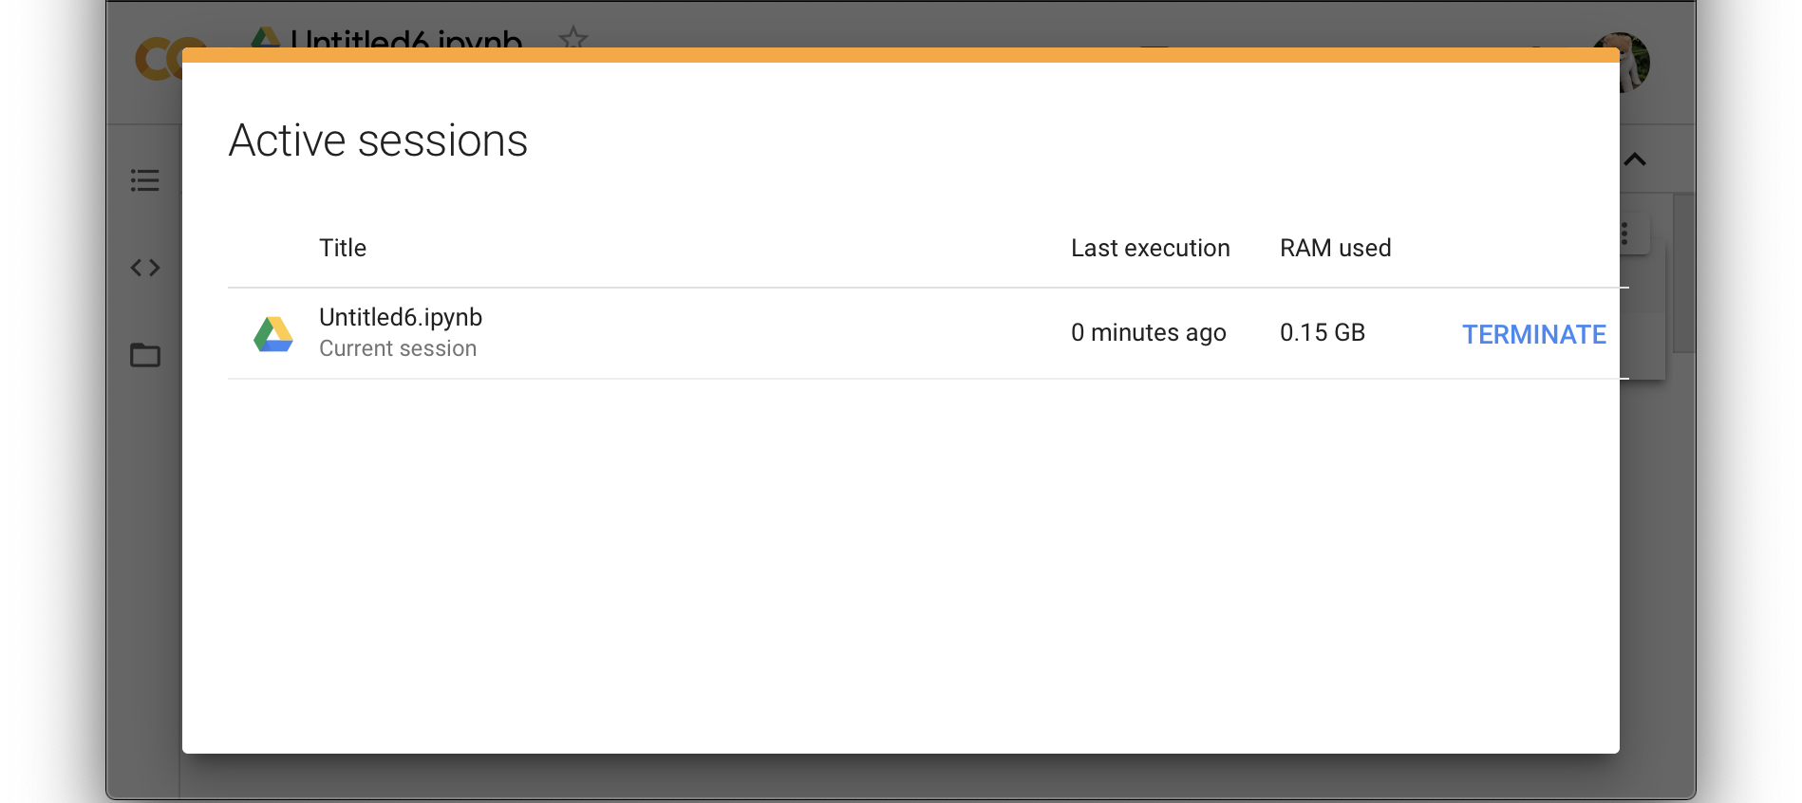
雲端主機的管理與設定 – Session 管理
點此可以關閉 Session

Slide 67
Welcome To Colaboratory
快速上手
雲端虛擬主機的管理與設定
目錄窗格與檔案管理
偏好設定

Slide 68
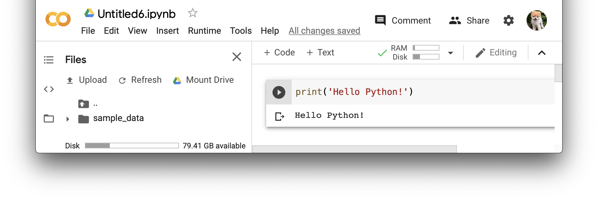
目錄窗格與檔案管理
開/關 目錄窗格
點此上傳本機檔案
點此掛載雲端硬碟
虛擬主機剩餘容量

Slide 69
目錄窗格與檔案管理 – 掛載雲端
1

Slide 70
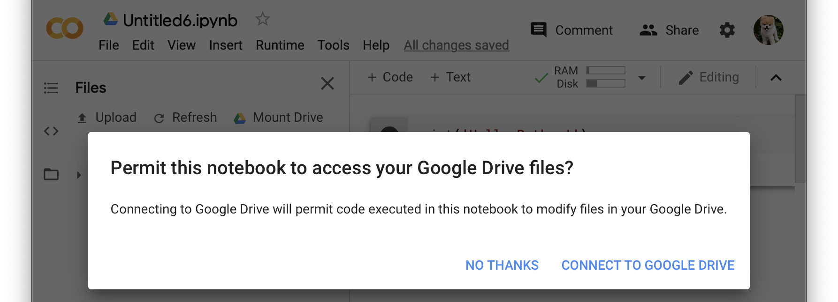
目錄窗格與檔案管理 – 掛載雲端
2

Slide 71
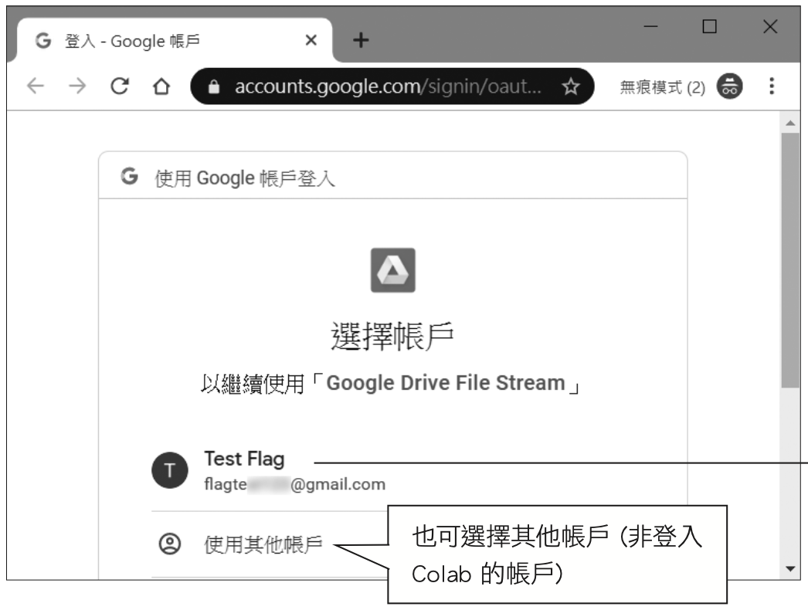
目錄窗格與檔案管理 – 掛載雲端
1
3
選擇 Google 帳戶
2

Slide 72
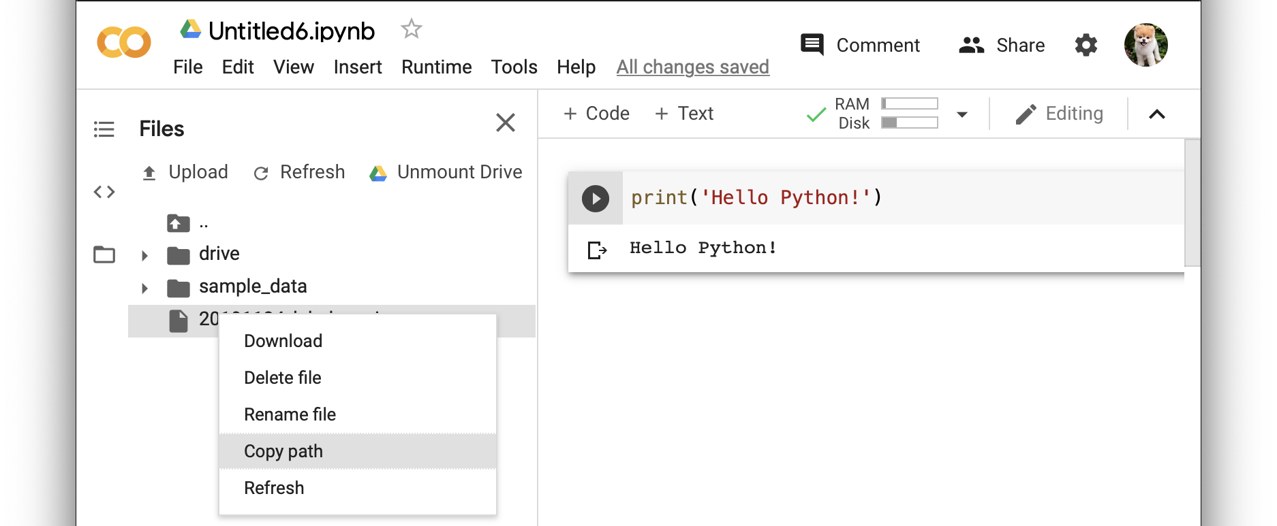
目錄窗格與檔案管理 – 掛載雲端
掛載成功後會看到此資料夾
對檔案按右鍵可取得路徑

Slide 73
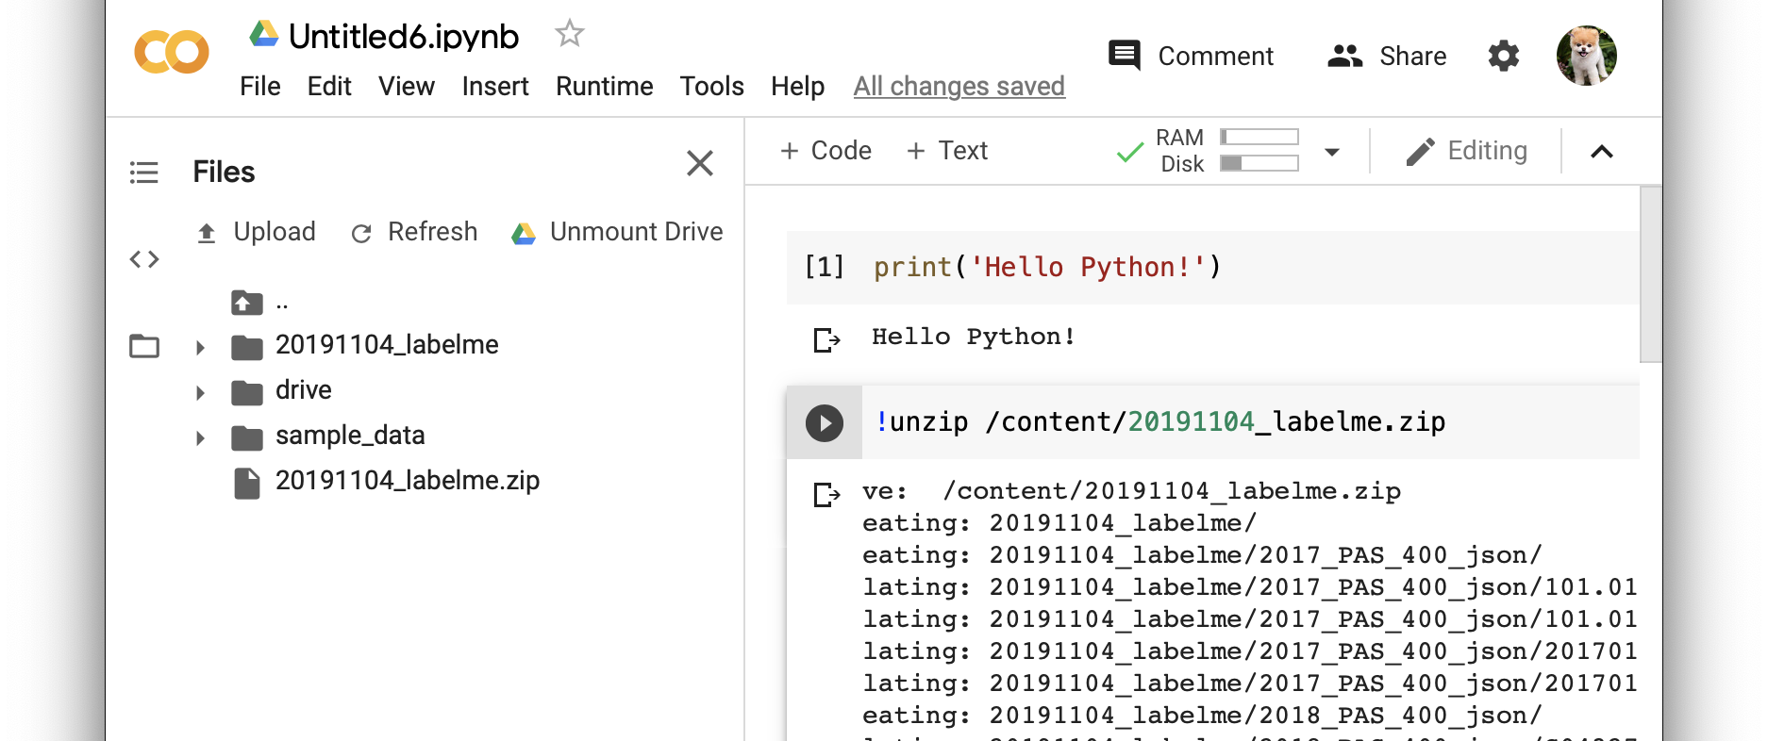
目錄窗格與檔案管理 – 線上解壓縮
ex1-14
4. 解壓縮成功
2. 利用 linux 指令和剛剛複製的路徑
1. 按右鍵取得路徑
3. 執行此 Cell

Slide 74
Welcome To Colaboratory
快速上手
雲端虛擬主機的管理與設定
目錄窗格與檔案管理
偏好設定

Slide 75
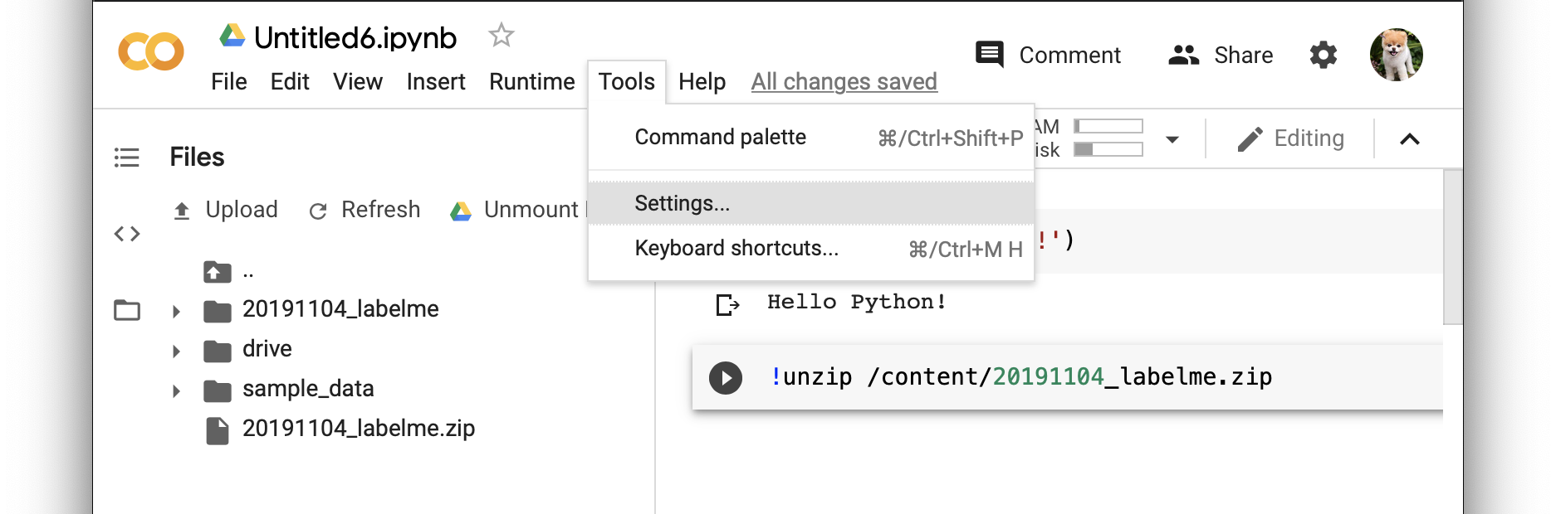
偏好設定
這兩個地方皆可進入設定頁面

Slide 76
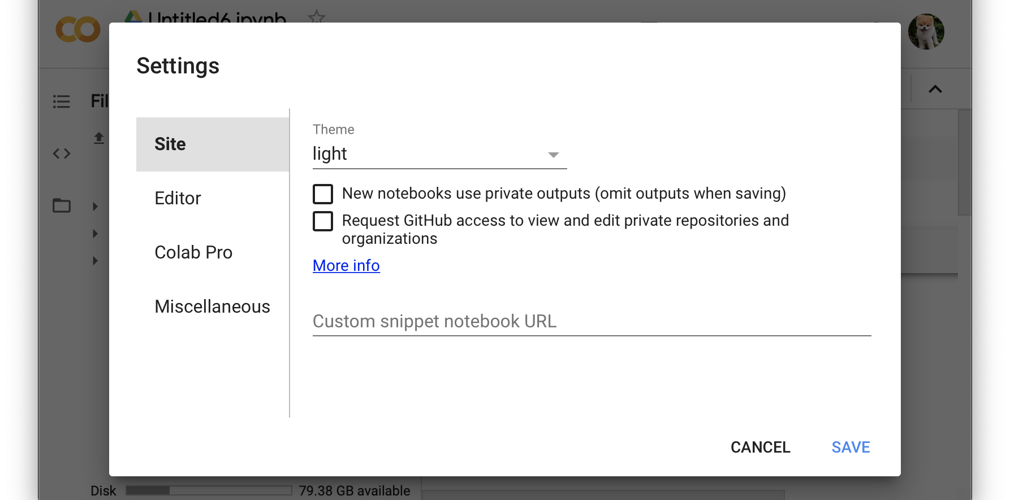
偏好設定 – 主題設定 (暗黑)
1

Slide 77
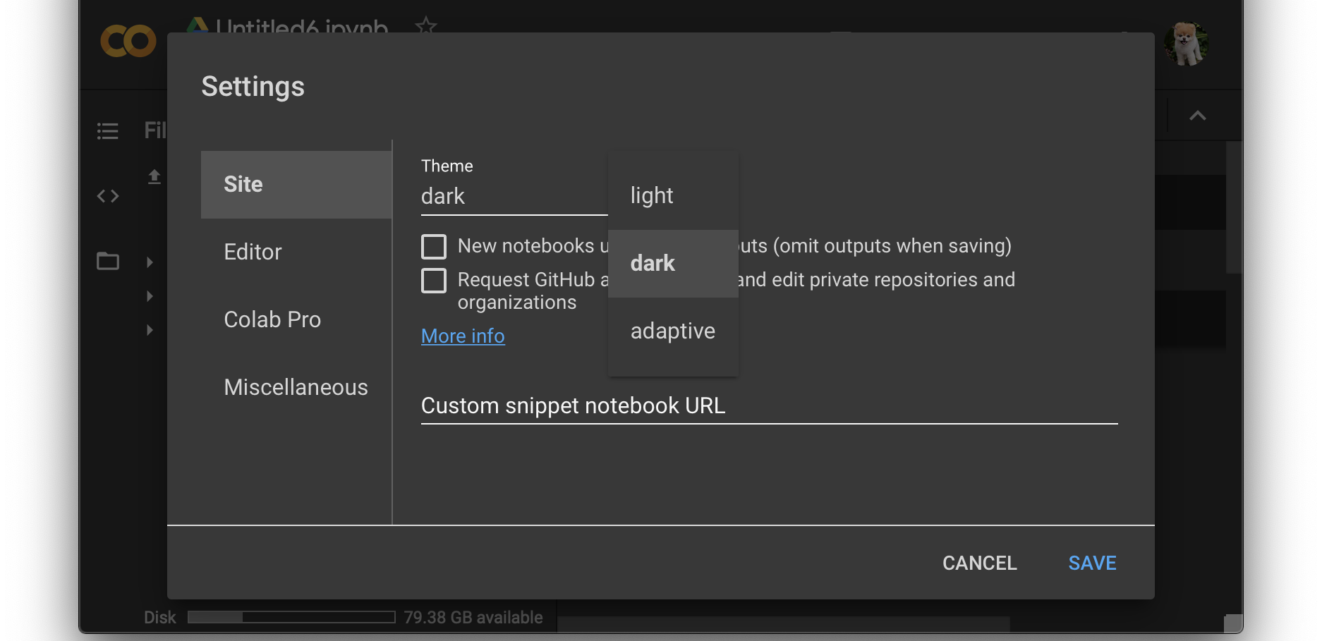
偏好設定 – 主題設定 (暗黑)
2

Slide 78
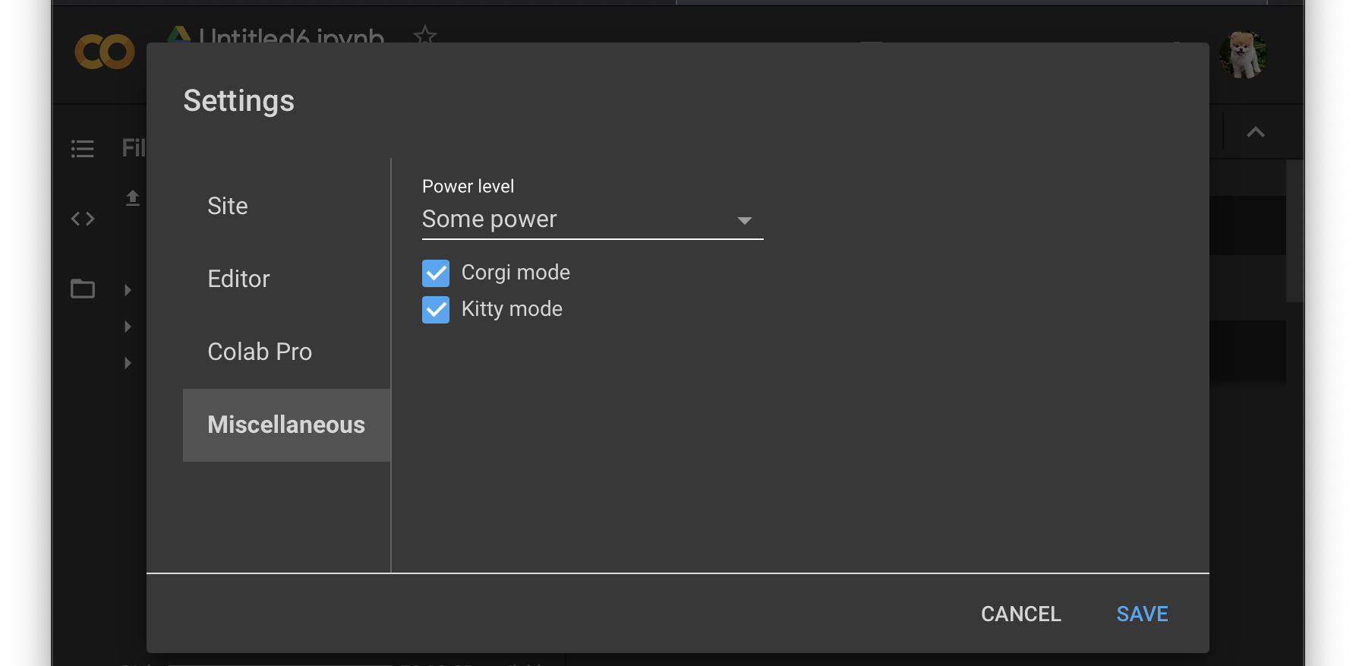
偏好設定 – 柯基犬與小貓模式
4
3
5

Slide 79
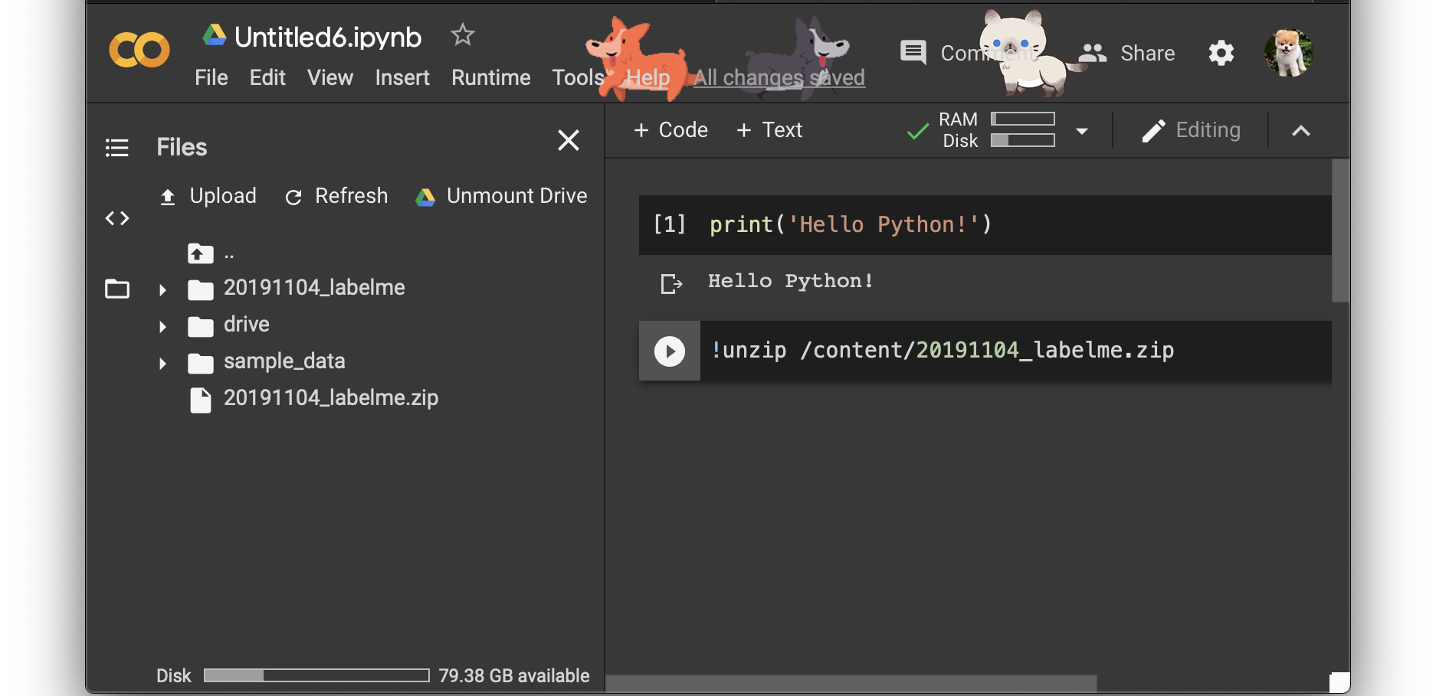
偏好設定 – 柯基犬與小貓模式

Slide 80

Keras 基本介紹
建立神經網路像是堆積木一樣，簡單明瞭。
支援處理影像辨識、文字…，等內容的神經網路 (ex：CNN、RNN)。
程式碼在更換硬體環境時 (CPU、GPU)，無須做任何更改。
Notes:
克拉斯

Slide 81
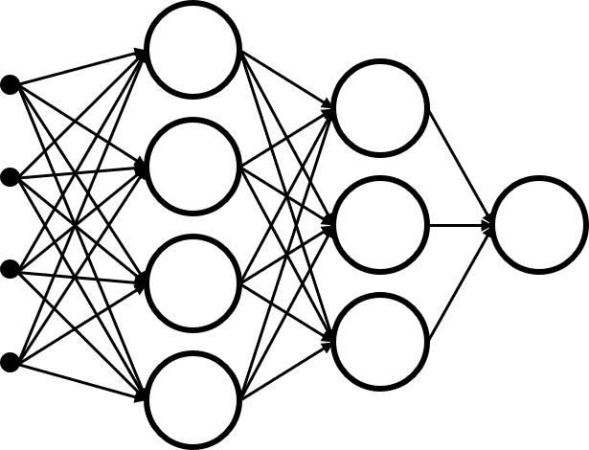
用 Keras 建構神經網路

Slide 82
建立空的神經網路模型
ex1-15
# 匯入 Keras 的序列式模型類別
from tensorflow.keras.models import Sequential
# 匯入 Keras 的密集層類別
from tensorflow.keras.layers import Dense
# 建立神經網路
model = Sequential() ← 建立序列模型物件，並指定給 model 變數，這時的 model 就是一個神經網路了，但內容是空的

Slide 83
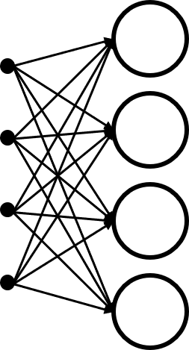
加入第一層的神經層 (包含輸入層功能)
ex1-15
model.add(Dense(4, activation='relu', input_shape= (4, ))) ← 輸入層形狀
密集層 (Dense layer) 是最普通的神經層，它的每一個神經元都會與上一層的每個神經元連接，又稱為全連接層
輸入層
第一層

Slide 84
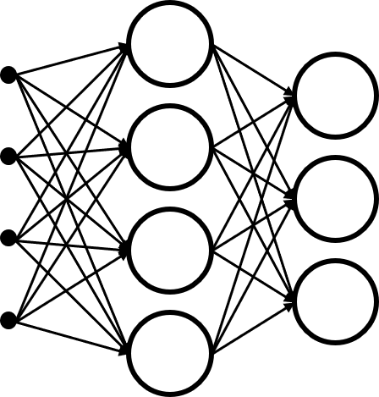
加入第二層的神經層
ex1-15
model.add(Dense(3, activation='relu')) ← 除第一層之外都不用指定 input_shape 參數
第二層

Slide 85
加入輸出層
ex1-15
model.add(Dense(1)) ← 再加入一個密集層, 只有 1 個神經元, 並且不使用激活函數
第三層 (輸出層)

Slide 86
顯示當前模型架構
ex1-15
model.summary() ← 顯示當前模型架構及參數

Slide 87
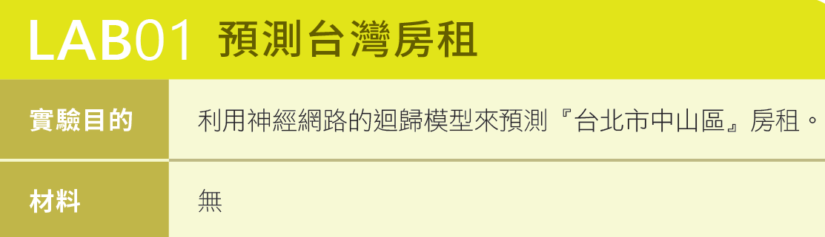
開發環境
Colab

Slide 88
資料介紹
此資料集蒐集自『591 房屋交易網』，地點為『台北市中山區』，每筆資料蒐集了『坪數』、『樓層』、『是否可以開伙』和『是否可以養寵物』共 4 種特徵，並有對應的『房租價格』。
  總資料數：689
  特徵資料數量：4
  標籤資料數量：1 (房租價格)

Slide 89
上傳房屋資料、第三方模組
ex1-16
# 匯入「房屋txt檔」和 『第三方函式庫』到 Colab
from google.colab import files
uploaded = files.upload() # 匯入房屋 .txt 檔
uploaded = files.upload() # 匯入第三方函式庫 keras_lite_convertor

Slide 90
讀取檔案
ex1-17
# 讀取 house.txt 檔案, 並得出特徵和標籤
import keras_lite_convertor as kc
path_name = 'house.txt' # 檔案路徑
Data_reader = kc.Data_reader(path_name, mode = 'regression') # 指定讀檔模式 (regression 適用於迴歸預測)
data, label = Data_reader.read(random_seed = 12) # 將檔案讀到的 5 種資料分為『特徵』和『標籤』，並設定亂數種子為 12 (data，label 為 numpy.ndarray 格式
物件一定有資料型態，可用 type(物件或變數名稱) 查詢。例如：
type(data)：會回傳 numpy.ndarray。
等號左邊是指定變數，不會顯示物件內容。可用變數名稱或 print(變數名稱)，來檢查物件的內容。
print(data)：會回傳 numpy 物件的內容。

Slide 91
Python 的資料結構 (容器)

Slide 92
Python 的基本資料結構
ex1-18
字串容器：由字元組成。例如：string = "52python"。
tuple 容器：由資料物件組成。例如：tuple = (1, (2, ), 3)。
串列容器：由資料物件組成。例如：list = [1, [2], 3]。
集合容器：由資料物件組成。例如：set = {1, '2', 3}。
字典容器：由資料物件組成，以鍵：值表示。例如：dick = {'A':1, 'B':'2', 'C':3}。

Slide 93
Python 的第三方資料結構：numpy.array
ex1-19
Numpy：Python 的擴充模組，常用於資料處理。
import numpy as np # 匯入 numpy
a = np.array([10, 2, 45, 32, 24]) # 建立五個元素
>>> len(a) # len() 會回傳容器內元素的數量
>>> a[2:4] # 索引取值 (位置 2 ~ 3)
>>> a[:4] # 索引取值 (位置 0 ~ 3)

Slide 94
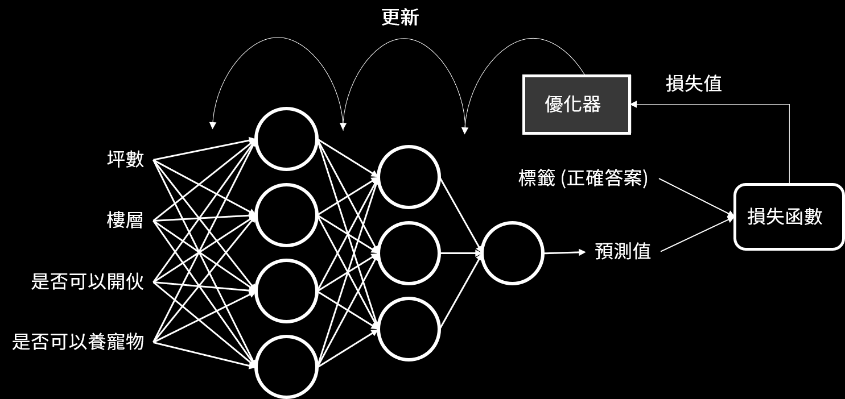
訓練集、驗證集、測試集
訓練集：神經網路訓練時只會看到訓練集。(就像學生在學習時，寫的例題)
驗證集：訓練過程使用驗證集來模擬測試。(就像學生的習題)
測試集：訓練完畢，用測試集來考他。(就像學生的期末考試)

Slide 95
訓練集
ex1-20
# 資料預處理
# 取資料中的 90% 當作訓練集
split_num = int(len(data) * 0.9)
train_data = data[:split_num]
train_label = label[:split_num]
容器的元素個素，可用 len(容器的變數名稱) 查詢。例如：
len(train_data)：會回傳 620。
len(train_label)：會回傳 620。

Slide 96
資料正規化
每種特徵值的屬性和範圍都不太一樣，例如：
  坪數：範圍介於 4 ~ 26 坪。
  是否可以樣寵物：只有 0 與 1。
這會導致數值越大，對權重的影響也越大，解決方式：
  讓每種特徵使用相同的計量標準。
訓練集的特徵：先將資料減掉平均，再將其除以標準差。
(以 0 作為基準，標準差作為單位)
訓練集的標籤：除以標籤的最大值。(落在 0 ~ 1 之間)

Slide 97
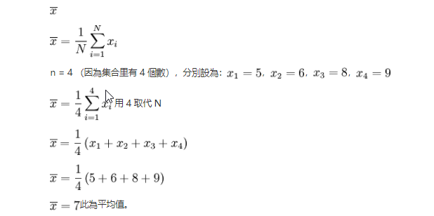
標準差的計算
例如：一群孩童年齡的數值為 {5, 6, 8, 9}
  第一步：計算平均值

Slide 98
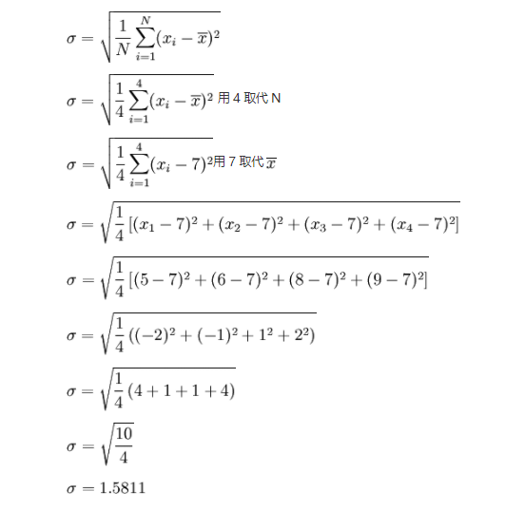
標準差的計算
  第二步：計算標準差

Slide 99
標準差的計算
{5, 6, 8, 9}
  平均值：7
  標準差：1.5811
  先將資料減掉平均，再將其除以標準差
    5 – 7 = -2, -2/1.5811 = -1.2649
    6 – 7 = -1, -1/1.5811 = -0.6324
    8 – 7 = 1, 1/1.5811 = 0.6324
    9 – 7 = 2, 2/1.5811 = 1.264
{15, 16, 18, 19}
  平均值：17
  標準差：1.5811
  先將資料減掉平均，再將其除以標準差
    15 – 17 = -2, -2/1.5811 = -1.2649
    16 – 17 = -1, -1/1.5811 = -0.6324
    18 – 17 = 1, 1/1.5811 = 0.6324
    19 – 17 = 2, 2/1.5811 = 1.264

Slide 100
特徵正規化
ex1-20
# 正規化
mean = train_data.mean() # 平均數
data -= mean
std = train_data.std() # 標準差
data /= std

Slide 101
標籤正規化
ex1-20
# 將 label 範圍落在 0 ~ 1 (label 正規化)
New_label = label / max(label)

Slide 102
訓練集、驗證集、測試集的資料形狀
house.txt 有 689 筆資料
  訓練集：佔 90% (620 筆)。
  驗證集：10% 減掉測試集，剩下的當驗證集 (39 筆)。
  測試集：10% 中的最後 30 筆。

Slide 103
訓練集、驗證集、測試集的資料形狀
ex1-21
# 訓練集、驗證集、測試集的資料形狀
# 訓練集
train_data = data[:split_num] # 訓練用資料 (620 筆)
print(train_data.shape)
train_label = new_label[:split_num] # 訓練用標籤 (620 筆)
# 驗證集
validation_data = data[split_num:-30] # 驗證用資料 (39 筆)
print(validation_data.shape)
validation_label = new_label[split_num:-30] # 驗證用標籤 (39 筆)
# 測試集
test_data = data[-30:] # 測試用資料 (30 筆)
print(test_data.shape)
test_label = new_label[-30:] # 測試用標籤 (30 筆)

Slide 104
建立神經網路架構
ex1-22
建立幾層，以及每層多少神經元，只能透過經驗或不段測試。
  建立一個含輸入層共 3 層的神經網路，其中兩個隱藏層皆設定為 20 個神經元。
# 建立神經網路架構
from tensorflow.keras.models import Sequential
from tensorflow.keras.layers import Dense
model = Sequential() # 建構網路模型
# 增加一層神經層，使用 ReLU 激活函數，輸入層有 4 個輸入特徵
model.add(Dense(20, activation = 'relu', input_shape = (4,)))
# 增加一層神經層，使用 ReLU 激活函數
model.add(Dense(20, activation = 'relu'))
model.add(Dense(1)) # 增加輸出為 1 的輸出層

Slide 105
編譯及訓練模型
ex1-23
回歸問題，使用均方誤差，且設定優化器為 "adam"。
  Adam 具備了不錯的自適應與動量，來尋找最佳權重。
# 編譯及訓練模型
# 編譯模型
model.compile(optimizer = 'adam', loss = 'mse', metrics = ['mae'])
history = model.fit(train_data, train_label, validation_data = (validation_data, validation_label), epochs = 200)
optimizer = 'adam'：設定最優化方法為 adam。
loss = 'mse'：設定損失函式為均方誤差 mse。
metrics = ['mae']：設定評估模型方式 mae 準確率。
epochs = 200：訓練次數為 200 次。

Slide 106
查看損失值
ex1-24
將損失值的曲線顯示出來，確認神經網路有往目標前進。
# 查看損失值
import matplotlib.pyplot as plt
plt.plot(history.history['loss'], "r", label = 'loss')
plt.plot(history.history['val_loss'], "b", label = 'val loss')
plt.legend() # 顯示標籤
plt.show() # 顯示圖片
loss：使用訓練資料，得到的損失函式誤差值 (值越小準確率越高)。
val_loss：使用驗證資料，得到的損失函式誤差值 (值越小準確率越高)。 。

Slide 107
資料比較圖
ex1-25
# 資料比較圖
import numpy as np
plt.figure(figsize = (10, 8)) # 定義一個視窗(10,8 為視窗大小)
plt.subplots_adjust(hspace = 0.3) # 調整兩張圖的間距
# 實際值-預測值(* max(label) 表示恢復原始值)
error = test_label.reshape(30, 1) * max(label) - model.predict(test_data) * max(label)
# 把誤差分成 15 等份, 求出每一等份的長度
step = (max(error) - min(error)) / 15
# 寫出每一等份的值
interval = [i for i in range(int(min(error)), int(max(error)) + int(step), int(step))]
# 實際預測比較圖
width = 0.3
plt.subplot(2, 1, 1) # 第一張圖位於視窗裡的位置 (2列1行的第二個位置 - 上)
plt.xlabel("test data") # x軸名稱
plt.ylabel("money")
plt.bar(np.linspace(1, 30, 30) - width / 2, (test_label * max(label)).reshape(30), width = width, label = 'actual')
plt.bar(np.linspace(1, 30, 30) + width / 2, (model.predict(test_data) * max(label)).reshape(30), width = width, label = 'predict')
plt.legend()

Slide 108
最後測試：資料預測
ex1-26
# 建立欲預測的資料
data = np.array([[8, 5, 0, 0],
[15, 6, 0, 0],
[12, 5, 1, 0],
[17, 2, 1, 0]])
# 資料正規化與預測資料
data = data - mean # data 減掉平均數
data = data/std # data 除以標準差
tem = model.predict(data) # 得出預測值
tem = tem * max(label) # 還原標籤資料
print(tem) # 顯示標籤資料

Slide 109
HomeWork
回歸分析：學生身高體重分析
(請省去建立資料比較圖，只查看損失值即可)
繳交 Word 檔：
原始數據資料，與你的程式碼
loss 與 val_loss 損失值比較圖
預測自訂資料的結果
Email to：phd9512@cs.nchu.edu.tw

Slide 110
迴歸問題
某一班學生的身高和體重是否相關?
能否用身高來推測某位學生的體重?
Notes:
畫出一條盡量通過這些點的線

